Slide 1
SỞ GIÁO DỤC VÀ ĐÀO TẠO HÀ NAM
Chào mừng quý thầy cô đến dự giờ môn Ngữ văn Lớp 11A2
TRƯỜNG THPT A PHỦ LÝ
GV: Hoàng Kiều Vân

Slide 3
TRÒ CHƠI
Nhận diện tác giả
Đọc dữ liệu và cho biết đó là những nhà thơ nào?

Slide 4
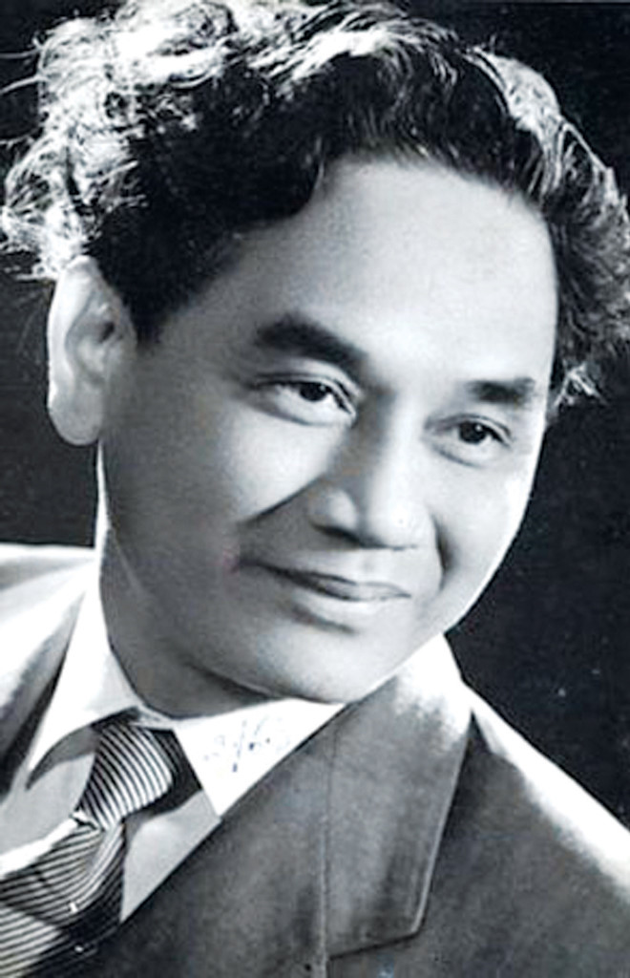
- Nhà thi sĩ ấy là một chàng trai hiền hậu và say mê, tóc như mây vương trên đài trán ngây thơ, mắt như bao luyến mọi người và miệng cười mở rộng như một tấm lòng sẵn lòng ân ái. Chàng đi trên đường thơ, hái tặng những bông hoa gặp dưới bước chân, những hương sắc nảy ra bởi ánh sáng của lòng chàng.
- “Thơ thơ” là cụm đầu mùa chàng tặng cho nhân gian.Và từ đây chúng ta đã có … (Thế Lữ)
-“Nhà thơ mới nhất trong các nhà thơ Mới”(Hoài Thanh)

Slide 5
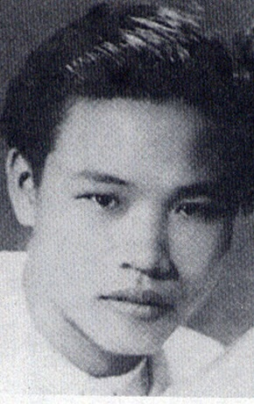
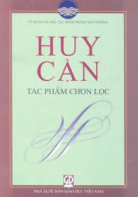
- Là nhà thơ lãng mạn nhưng sớm đi theo cách mạng và liên tục cống hiến cho sự nghiệp giải phóng dân tộc và xây dựng đất nước. Thơ ông hàm súc, giàu chất suy tưởng triết lí
- Trước cách mạng ông nổi tiếng với tập “Lửa thiêng”. Bao trùm tập thơ là một nỗi buồn mênh mang da diết.Tuy nhiên, hồn thơ “ảo não” đó vẫn tìm được sự hài hòa và mạch sống âm thầm trong tạo vật và cuộc đời .

Slide 6
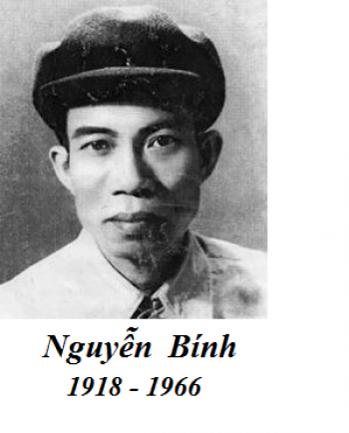
-“Thơ ông đến với bạn đọc như một cô gái quê kín đáo, mặn mà, duyên dáng”.Ông được coi là” thi sĩ của đồng quê”
- Bài “Tương tư” rất tiêu biểu cho phong cách thơ “chân quê” của ông.

Slide 7
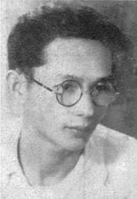
-Ông làm thơ từ năm 16 tuổi với các bút danh:Phong Trần, Lệ Thanh
-Là nhà thơ có sức sáng tạo mạnh mẽ nhất trong phong trào thơ Mới với hồn thơ mãnh liệt, kì dị.

Slide 8
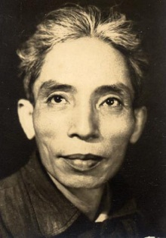
-”Ngay từ thủa mới bước vào làng văn, nhà thơ ấy đã hào hứng tự nhận: Tôi chỉ là một khách tình si..Tôi muốn làm nhà nghệ sĩ nhiệm màu: Lấy thanh sắc trần gian làm tài liệu”
-Ông nổi danh trên văn đàn những năm 30 với bài thơ “Nhớ rừng”

Slide 9
TIẾT 109 – ĐỌC VĂN MỘT THỜI ĐẠI TRONG THI CA (tiết 1) (Trích Thi nhân Việt Nam)
Hoài Thanh

Slide 10
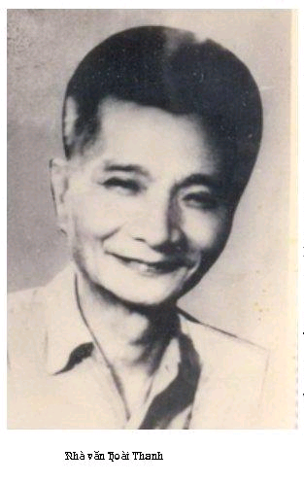
- Hoài Thanh ( 1909 – 1982) tên khai sinh là Nguyễn Đức Nguyên
- Quê: Nghi Lộc - Nghệ An
- Gia đình :nhà nho nghèo yêu nước
- Tham gia phong trào yêu nước từ trước cách mạng Tháng Tám. Sau cách mạng, Hoài Thanh hoạt động chủ yếu trong lĩnh vực văn hóa văn nghệ.

Slide 11
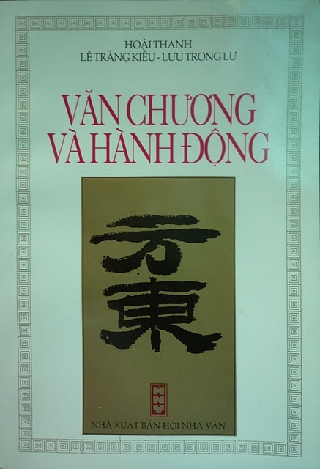
- Các tác phẩm chính: Văn chương và hành động (1936), Thi nhân Việt Nam (1942)…Trong đó Thi nhân Việt Nam là tuyển tập đầu tiên về thơ mới và là đỉnh cao nhất trong sự nghiệp phê bình của Hoài Thanh.
- Lối phê bình: Ấn tượng, chủ quan
=>Hoài Thanh được đánh giá là nhà phê bình xuất sắc nhất trong văn học Việt Nam hiện đại.

Slide 12
+ “Một thời đại trong thi ca” là bài tiểu luận mở đầu cuốn Thi nhân Việt Nam – một công trình tổng kết khá thấu đáo về phong trào thơ mới trên những bình diện quan trọng nhất của nó.
+ Đoạn trích thuộc phần cuối của bài tiểu luận

Slide 13
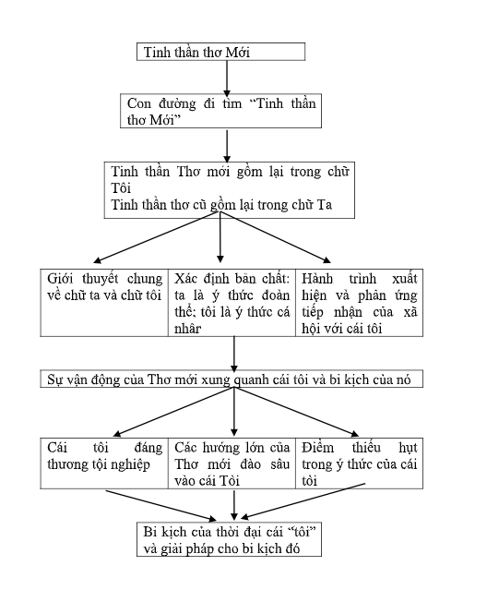

Slide 14
-Phải sánh bài hay với bài hay
-Phải nhìn vào đại thể để xác định đặc sắc của mỗi thời
=>Cái nhìn biện chứng về quy luật văn học: Đổi mới dựa trên cơ sở kế thừa và cải tạo cái cũ.
=>Cách lập luận chặt chẽ,logic;dẫn dắt vấn đề tự nhiên,linh hoạt, giàu cảm xúc

Slide 15
Tinh thần thơ cũ
Tinh thần thơ mới
+ Tinh thần thơ cũ bao gồm trong cái ta
+ Tinh thần thơ mới bao gồm trong chữ Tôi
+ Nội dung chữ Ta: ý thức cộng đồng(Đoàn thể).
+ Nội dung chữ Tôi: ý thức cá nhân, cá thể.
+ Cái Ta lấn át hoàn toàn. Cái Tôi không có cơ hội được nảy nở trong thời đại này
+ Cái Tôi trỗi dậy giành quyền sống ; ->phong trào Thơ mới nảy sinh

Slide 16
Thuật hoài
Hoành sóc giang sơn kháp kỷ thu,
Tam quân tì hổ khí thôn ngưu.
Nam nhi vị liễu công danh trái,
Tu thính nhân gian thuyết Vũ hầu
Múa giáo non sông trải mấy thu
Ba quân khí mạnh nuốt trôi trâu.
Công danh nam tử còn vương nợ,
Luống thẹn tai nghe chuyện Vũ Hầu.
Phạm Ngũ Lão
.
Vội vàng
Mau đi thôi! Mùa chưa ngả chiều hôm, Ta muốn ôm Cả sự sống mới bắt đầu mơn mởn; Ta muốn riết mây đưa và gió lượn, Ta muốn say cánh bướm với tình yêu, Ta muốn thâu trong một cái hôn nhiều Và non nước, và cây, và cỏ rạng, Cho chếnh choáng mùi thơm, cho đã đầy ánh sáng Cho no nê thanh sắc của thời tươi; - Hỡi xuân hồng, ta muốn cắn vào ngươi!
Xuân Diệu

Slide 17
Bài tập trắc nghiệm:
Câu 1: Văn bản trong sách giáo khoa thuộc phần nào của bài tiểu luận “Một thời đại trong thi ca”?
A: Phần đầu
B. Phần giữa
C. Phần cuối

Slide 18
Câu 2: “Một thời đại trong thi ca” thuộc kiểu văn bản nào?
A. Văn bản tự sự
B. Văn bản thuyết minh
C. Văn bản nghị luận
D. Văn bản biểu cảm

Slide 19
Câu 3:”Tinh thân thơ Mới “ theo quan điểm của Hoài Thanh là gì?
A. Sánh bài hay với bài hay
B. Nhìn vào đại thể
C. Bao gồm trong chữ “tôi”
D. Bao gồm trong chữ “ta”

Slide 20
Câu 4:
Lối phê bình của Hoài Thanh thuộc trường phái và khuynh hướng phê
bình nào?
A. Phê bình thực chứng
B. Phê bình tiểu sử
C. Phê bình ấn tượng chủ quan
D. Phê bình khoa học

Slide 21
Cái tôi Xuân Diệu qua bài thơ “Vội Vàng”

